Slide 1


GESTION ET PREVENTION
DES CONDUITES ADDICTIVES
EN ENTREPRISE
M. BAZAN

Slide 2




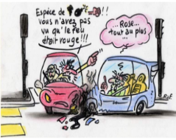
PROGRAMME
PREMIERE PARTIE
Conduite à risques … Addictions…
De quoi parle –t-on ?
ATELIERS
Les effets sur notre cerveau
DEUXIEME PARTIE
Rôle et responsabilité de l’employeur
Liens documentés entre consommation et travail
Comment agir face aux différentes situations rencontrées ?
  Prévention
  Accompagnement
  Règlementation
DEBATS
Cas concrets
M. BAZAN

Slide 3
ETAT DES LIEUX
Les conduites addictives sont définies par la consommation d’une
substance dite psychoactive qui peut être licite (alcool, tabac,
médicaments psychotropes) ou illicite (cannabis, cocaïne, produits
de synthèse…).
Mais il y a aussi les addictions aux jeux, au sexe, au sport, au
travail (workaholisme) ….
M. BAZAN

Slide 4
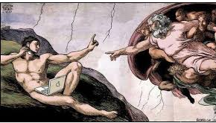
L’addiction = Dépendance
C’est-à-dire l’impossibilité répétée de contrôler
un comportement et persévérer dans la poursuite de ce comportement en dépit de la connaissance des conséquences négatives
Problématique qui devient centrale dans l’existence du sujet
Le fait de vouloir réduire ou arrêter une pratique et de ne pas y arriver
M. BAZAN
Notes:
Addictions: tabac, drogues, alcool, workaholisme, jeux, sexe, sport, médicaments
Faire bcp de kms pour achat tabac, boissons, jeux
souffrance

Slide 5

Mécanisme de L’addiction
=
S’installe indépendamment de la volonté du sujet et acquière
un mécanisme autonome
Dysfonctionnement des mécanismes cérébraux
M. BAZAN
Notes:
Apéro du soir qui devient apéro de tous les soirs
1 cigarette de tps en tps à 1 paquet / jour
La dépendance psychique est la + difficile à gérer
Etat de manque

Slide 6
ADDICTION OU ABUS ?
ABUS
Dérapage ponctuel, nocif ou non nocif
quelque soit la substance
USAGE CHRONIQUE
Répétition de situations
Question de savoir si existence d’une réelle dépendance
Attention à la précipitation d’un jugement de valeur
et nous où en sommes nous?
M. BAZAN
Notes:
1 pers qui « boit » tous les we est aussi addict car il ne vit que pour arriver au we suivant pour boire à nouveau
Abstinence au moins 1 fois / sem sans que ça entraine de lourds sacrifices
Vertiges de ménière, pb de cristaux ds oreille interne, début d’ AVC, arthrose, employeur repas professionnel arrosé

Slide 7
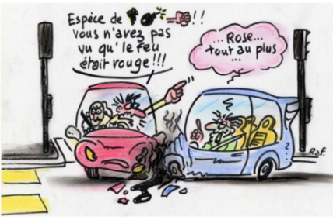
LES SUBSTANCES PSYCHO ACTIVES
Sommes nous tous concernés ?
M. BAZAN

Slide 8

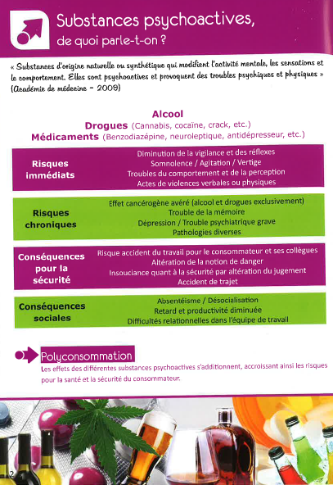
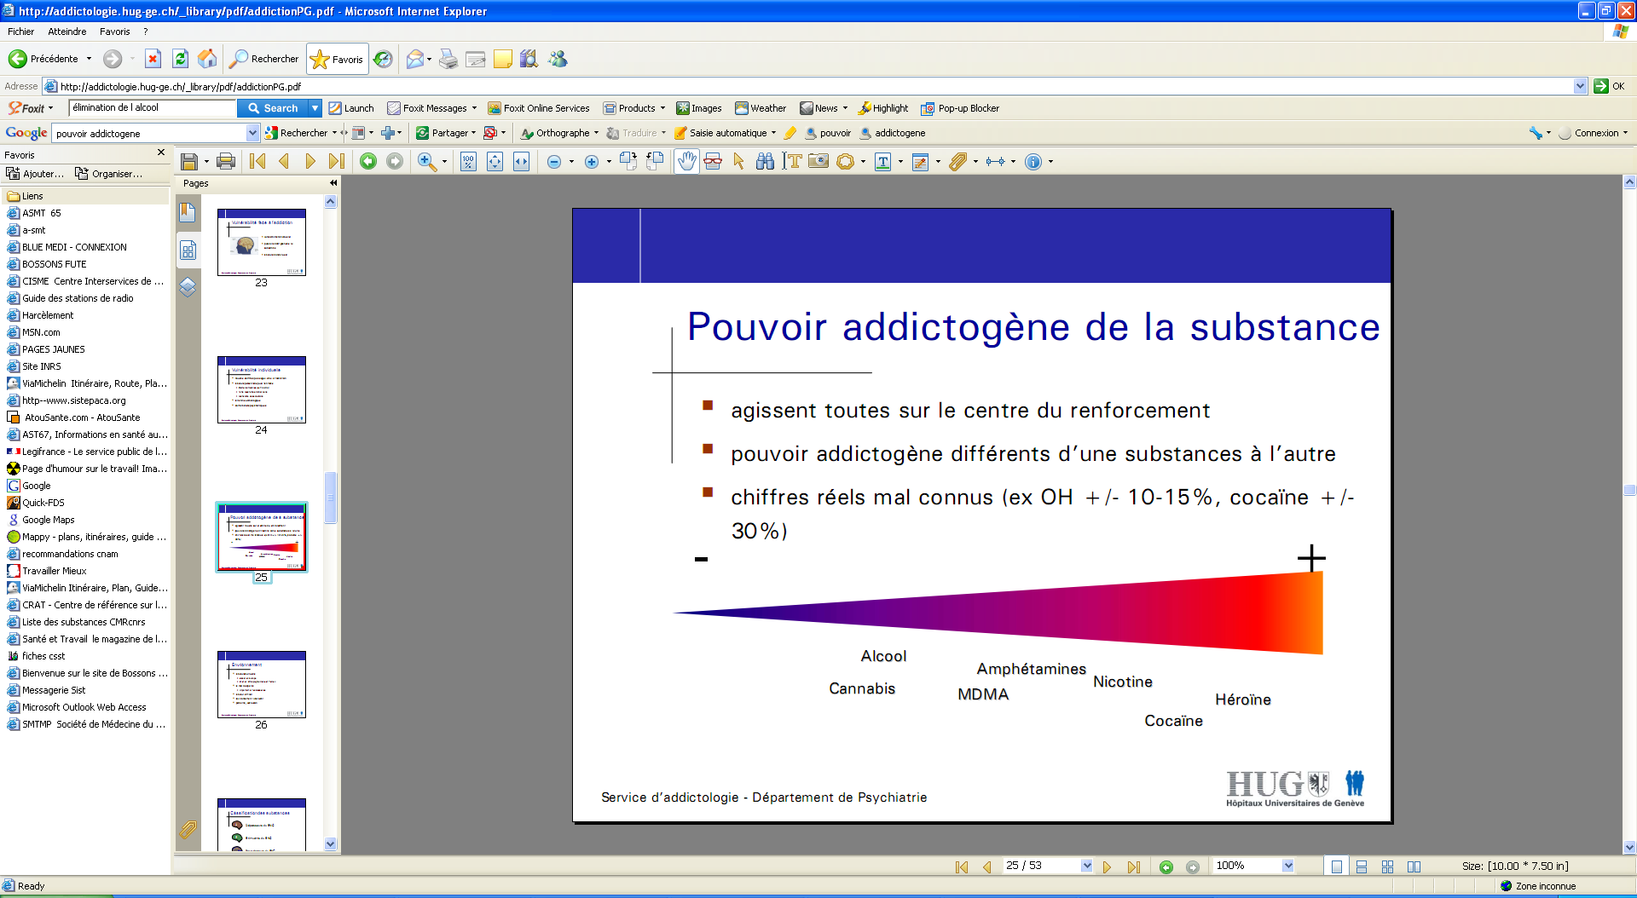
LE POUVOIR ADDICTOGENE
C’est le pouvoir d’induire une pharmacodépendance
Du moins addictogène
Au plus addictogène
M. BAZAN
Notes:
Fentanyl, véritable fléau

Slide 9
LES CONSEQUENCES
CONSEQUENCES PHYSIQUES
CONSEQUENCES PSYCHOLOGIQUES
CONSEQUENCES PROFESSIONNELLES
CONSEQUENCES SOCIALES ET FAMILIALES
CONSEQUENCES JUDICIAIRES
M. BAZAN
Notes:
Conséquences physiques: peau terne, perte de l’appétit, renfermement sur soi, cancer,,,
Conséquences psycho: désocialisation, chgt d’humeur, agressivité, perte de contrôle de soi
Conséquences professionnelles: absentéisme, gestes ralentis, diminution de la productivité,,
Conséquences sociales et familiales: on ne voit plus personne, pb d’argent, ,divorce, perte de biens (maison, voiture,,) prostitution, vols
Conséquences judiciaires: perte de permis, prison

Slide 10

LE RISQUE ALCOOL
M. BAZAN

Slide 11





LES REPERES OMS
EFFETS SUR LA SANTE
RISQUES QUANTITATIFS
LES RISQUES SITUATIONNELS
Les seuils à ne pas dépasser
Pour les consommateurs réguliers
Pour les femmes : pas plus de 2 verres par jour
Pour les hommes : pas plus de 3 verres par jour
Pour les consommations occasionnelles
Pas plus de 4 verres en une seule occasion
Pas d’alcool pendant la grossesse
Pas d’alcool dans l’enfance
Pas d’alcool si… maladie chronique, traitement
Ou si conduite d’une machine ou responsabilités qui nécessitent une parfaite vigilance
M. BAZAN

Slide 12
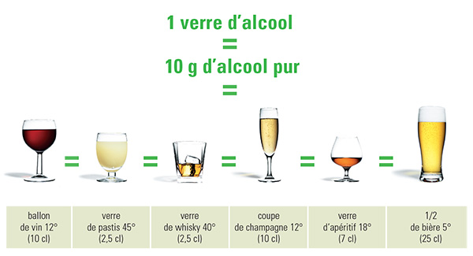
Equivalence des verres d’alcool
(verres standards)
Verre à la maison ≠ verre servi au bar !!
M. BAZAN
Notes:
12
Un verre d’alcool contient 10 g d’alcool pur, l’éthanol. => verre servi au bar ou au restaurant.
Les doses servies à la maison, chez des amis sont généralement supérieures à celles d’un bar.
Ex : 1 litre de vin à 10° contient 10% d’alcool

Slide 13
Les limites légales de l’alcoolémie:
VL / PL
= 0,5 g/l ( 0,25 mg / L d’air expiré)
Transport en commun / jeune conducteur
= 0,2 g/l
M. BAZAN
Notes:
A 0,8 g/l de sang le risque d'accidents est multiplié par 10. A 0,5 g/l, il est à multiplié par 2 et à 1,2 g/l, il est multiplié par 35
Sachant que le taux d’alcoolémie est de 0,25g/l par verre donc :0,5g/l c’est 2 verres et 0,8g/l=3verres et 2g/l=8verres

Slide 14

LE RISQUE LIE
AUX MÉDICAMENTS PSYCHOTROPES
M. BAZAN

Slide 15

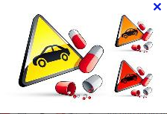
Médicaments psychotropes
SOYEZ PRUDENT
Ne pas conduire sans avoir lu la notice
SOYEZ TRES PRUDENT
Ne pas conduire sans l’avis d’un professionnel de santé
ATTENTION DANGER.
Ne pas conduire .Pour la reprise de la conduite, demander l’avis d’un médecin
M. BAZAN

Slide 16

LES MEDICAMENTS et PSYCHOTROPES
Il est conseillé à chaque travailleur de signaler à son médecin traitant, le poste de travail occupé lors de la prescription de médicaments psychotropes ( somnifères,…).
De même, il est utile d’en parler au médecin du travail pour évaluer la nécessité d’une adaptation du poste de travail
Attention aux idées reçues !
Les médicaments dangereux
pour la conduite ne sont pas seulement
ceux qui sont sur ordonnance
M. BAZAN
Notes:
Trace ds les urines pour certains médocs (codéine par ex), les tests contrôlent 4 à 10 molécules mais ils ne distinguent pas une molécule particulière dc on est <0 ou >0
Si 1 pers prend certains médicaments comme ventoline, codéine, elle doit avoir son ordo avec elle (avec nom + date) en cas de contrôle afin de justifier certaines positivités

Slide 17
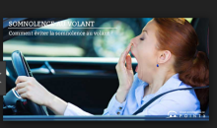


SOMNOLENCE
ET
RISQUE D’ACCIDENT
EQUIVALENCE
Effets cognitifs
17 H continues d’éveil risque 0,5 g/l
Nuit < 5h de sommeil risque 0,6 g/l
24 H d’éveil
Ou risque 1 g/l Conduite entre 2h et 5h
M. BAZAN
Notes:
Certains médicaments ont un effet de somnolence

Slide 18
ABORDER LES SPA EN ENTREPRISE
CADRE D’INTERVENTION
SANITAIRE
SST
médecin
infirmière
csst
REGLEMENTAIRE
employeur
hiérarchie
encadrement
SECURITAIRE
tout salarie entreprise
ou toute personne sur le lieu
de travail ou
secouriste
RELATIONNEL
Tout le monde :
L’acteur parle en tant qu’individu indépendamment de son statut
d’appartenance à l’entreprise
Et ….. Chaque acteur doit rester
dans sa fonction et son cadre avec un discours respectueux
M. BAZAN

Slide 19

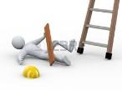

SPA au travail: le risque situationnel
Une consommation à faible risque peut
devenir à risque dans certaines situations.
Particulièrement pour certains postes
de travail à risque: « PSS »:
Travail en hauteur
Conduite d’un véhicule, PL, TC
Caristes, conducteurs d’engins, ponts roulants
Travail sur machine dangereuse…
Pour aborder de façon collective la thématique
des « SPA dans l’entreprise », on parlera de
consommation de SPA et du risque lié à cette consommation
M. BAZAN
Notes:
Ex : Agression , accident PSS: poste de sécurité et sûreté

Slide 20
LA DEMARCHE TYPE DE PREVENTION
TRIPTYQUE A ABORDER DE FACON CONJOINTE
INFORMATION
SENSIBILISATION
MANAGEMENT
AIDE
M. BAZAN

Slide 21
Affiches de sensibilisation
Informations
Information sur le livret d’accueil
Actions de sensibilisation salariés
Conférence employeurs
DUERP évaluation et plan d’action de prévention
Les OUTILS
( RI, protocoles , charte entreprise )
Affichage des numéros d’aide
Orientation vers médecin du travail avec Fiche de Constat
Aménagement de poste
M. BAZAN
Notes:
Information sensibilisation
Management
Aide

Slide 22

RÔLE ET RESPONSABILITÉ DE L’EMPLOYEUR
EMPLOYEUR
L’employeur doit prendre les mesures nécessaires pour assurer la
sécurité et protéger la santé physique et mentale des travailleurs
(art L4121-1 du Code du Travail), il est tenu à une obligation de
Sécurité, de résultat.
En cas de manquement à cette obligation et d’accident du travail, il
peut être poursuivi pour faute inexcusable.
L’employeur est par ailleurs responsable des dommages que ses
salariés peuvent causer à des tiers (art 1242 du Code Civil).
M. BAZAN

Slide 23

PREVENIR:
une démarche globale de prévention
SALARIE
POURQUOI?
Obligation de sécurité envers lui et ses collègues de travail
(L.4122-1 et Suite du CT)
En cas de manquement, le salarié encourt une sanction disciplinaire et sa responsabilité pénale peut-être engagée.
M. BAZAN

Slide 24
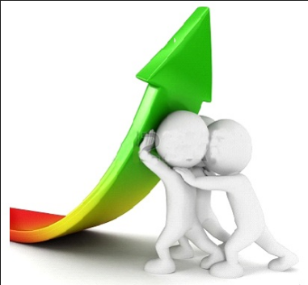
LES ETAPES
De
la prise
de conscience
à
la Maîtrise
du Risque
M. BAZAN

Slide 25







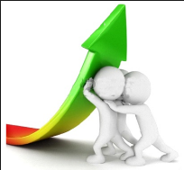




LES ETAPES
Suivi
Individuel
pour les salariés en besoin
Campagne de dépistage avertie à priori
Puis inopinée
Action sensibilisation collective
Pour les salariés
Définition poste à risque
Rédaction RI
Validation par IT
DOCUMENT UNIQUE
RISQUE IDENTIFIE
et EVALUE
Conférence
Gestion Des ADDICTIONS
En Entreprise
M. BAZAN
Notes:
IT: inspection du travail

Slide 26
PREVENIR : une démarche globale de prévention
COMMENT?
Nommer un référent Santé et Sécurité au travail
Evaluer les risques (D.U) (R.4121-1 et suite du CT)
Identifier les facteurs de risques
(Organisation du travail, moyens, ambiances de travail, pression temporelle, manque de reconnaissance….)
Identifier les postes de sécurité
(exigent un niveau de vigilance élevé et un comportement fiable, conducteurs d’engins, de véhicules, de machines dangereuses, de travail en hauteur, utilisation de produits dangereux)
Etablir un plan d’action
Mettre en œuvre les mesures de prévention et de réduction des risques
M. BAZAN

Slide 27
PREVENIR : une démarche globale de prévention
LES OUTILS ?
Etablir un règlement intérieur (> 50 salariés: obligatoire)
Mesures d’interdiction partielle pour les substances licites, totale pour les substances illicites, mesures d’encadrement des pots d’entreprise
Notes de service et/ou de prévention (< 20 salariés)
Contrat de travail (clause disciplinaire)
Instaurer des protocoles de gestion de situations
(intoxication aigue ou chronique)
M. BAZAN
Notes:
Règlement intérieur doit être envoyé à l’inspecteur du travail
La note de service doit être datée et signée par le personnel

Slide 28
PREVENIR : une démarche globale de prévention
METHODOLOGIE
Constat de départ (Etat des lieux)
Création d’un comité de pilotage
Présentation du projet pour avis
Création d’un groupe de prévention interne à l’entreprise
Formation
Action
Evaluation
M. BAZAN

Slide 29
AGIR: Devoir d’alerte et conduite à tenir
Chaque personne a un devoir d’alerte face à un salarié
en situation à risque
Il faut distinguer les troubles de comportements chroniques de ceux qui sont aigus
M. BAZAN
Notes:
Ce n’est pas de la délation mais par contre cela peut être non assistance à pers en danger

Slide 30
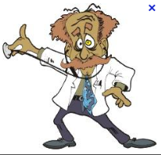
AGIR : Devoir d’alerte et conduite à tenir
Soyons humble , l’employeur et les salariés ne sont pas des médecins!
Attention aux jugements de valeurs
Face à tout trouble aigue du comportement demander systématiquement un avis médical (ALLO SAMU 15)
M. BAZAN

Slide 31
AGIR: Devoir d’alerte et conduite à tenir
TROUBLES DU COMPORTEMENT
Aigus
chroniques
les conduites à tenir
Soustraire le salarié à la situation dangereuse et ne pas le laisser seul
Alerter la hiérarchie et le SST(secouriste du travail)
Demander un avis médical (SAMU 15)
Organiser la Prise en charge(protocole)
Rédiger un constat
Organiser une Consultation auprès du médecin du travail et lui transmettre le constat à posteriori (Après en avoir informé le salarié)
Organiser la prise en charge (protocole)
Rédiger un constat
Réaliser un entretien hiérarchique
Organiser une Consultation auprès du médecin du travail et lui transmettre le constat (information au salarié)
Suivre les recommandations
du médecin (adaptation
et poste/reclassement)
Proposer en accord avec
le médecin un suivi adapté
Faire des points réguliers
M. BAZAN
Notes:
Si qq 1 est ivre au travail, NE JAMAIS le ramener chez lui, allo pompiers, famille, police, taxi
ATTENTION 1 pers qui titube peut faire un AVC et ne pas être ivre

Slide 32

LES 9 CLEFS POUR UNE DEMARCHE REUSSIE
Tirer profit des retours d’expériences d’autres entreprises
Impliquer tous les membres de l’entreprise et des ressources externes
Instaurer et préserver un dialogue social de qualité
Fournir les moyens de formation et d’information appropriés
Rappeler les rôles de chacun, tout le monde est concerné
Convaincre qu’il est important pour chacun de lutter contre les attitudes d’évitement
Rassurer l’ensemble du personnel sur l’absence de sanction encourue en cas d’appel au secours ou d’alerte
Bien expliquer la différence entre alerter et dénoncer
Communiquer sur les réussites dans l’entreprise
M. BAZAN

Slide 33
AIDE ET CONSEILS:
VOS PARTENAIRES DE PREVENTION
Pour vous accompagner, différents intervenants spécialisés
Sollicitez les!
La CARSAT
ANACT, ARACT
OPPBTP
La DREETS
Les Services de Santé au Travail
M. BAZAN
Notes:
DREETS: Direction Régionale de l’économie, de l’emploi, du travail et des solidarités

Slide 34
VOTRE SERVICE DE SANTE AU TRAVAIL
Votre référent privilégié
Le médecin du travail
Prenez contact
Les SST ont pour mission exclusive d’éviter toute altération de la santé des salariés du fait de leur travail. Ils conseillent les employeurs, les salariés et leurs représentants et participent à la prévention de la consommation d’alcool et de drogues sur les lieux de travail.
Le médecin du travail est entouré par une équipe pluridisciplinaire
(IDEST, IPRP, ERGONOME, CSST, Psychologue du travail et Assistante Sociale du travail, chargé de maintien en emploi ergonome)
M. BAZAN

Slide 35
ROLE DU MEDECIN DU TRAVAIL et DE L’EQUIPE MEDICO SOCIALE
(IDEST, AS, PSYCHO)
L’objectif est le maintien dans l’emploi en toute sécurité, l’amélioration de la santé et de la qualité de vie
Prise en charge médicale du salarié en toute indépendance et
dans le respect du secret médical
Ecoute et dialogue dans le respect des libertés individuelles
Orientation, en cas de consommation à risque, vers le médecin traitant ou des organismes spécialisés pour une prise en charge globale, thérapeutique, psychologique et sociale
Préparation du retour et du maintien dans l’emploi
Visite occasionnelle demande employeur, salarié, pré reprise et reprise
Détermine l’aptitude au poste de travail *,si nécessaire propose des adaptations de poste ou un reclassement professionnel dans et/ou hors de l’entreprise.
M. BAZAN

Slide 36
AIDE ET CONSEILS:
VOS PARTENAIRES DE PREVENTION
POUR EN PARLER :
Drogues, Alcool, Tabac Info Services : 113 (24h/24), appel anonyme et gratuit
Alcool info service: 0 980 980 930
Fil Santé Jeunes : 0 800 235 236
Écoute Alcool : 0 811 913 030
Ecoute Cannabis: 0 980 980 940
ANPAA( Association Nationale de Prévention en Alcoologie et Addictologie)
04 68 49 53 16 www.anpaa.asso.fr
Alcooliques Anonymes: 09 69 39 40 20 www.alcooliques-anonymes.fr
USSAP Accueil Info Addiction: 04 68 11 92 97 04 68 42 58 58 csapa.n@ussap.fr
POUR EN SAVOIR PLUS :
Institut National de Prévention et d’Education pour la Santé (INPES)
www.inpes.sante.fr
Mission interministérielle de lutte contre les dépendances et la toxicomanie
www.drogues.gouv.fr
M. BAZAN

Slide 37
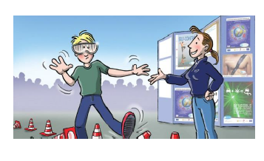
ATELIER PRATIQUE
M. BAZAN

Slide 38

Merci de votre attention.
M. BAZAN

